Slide 1
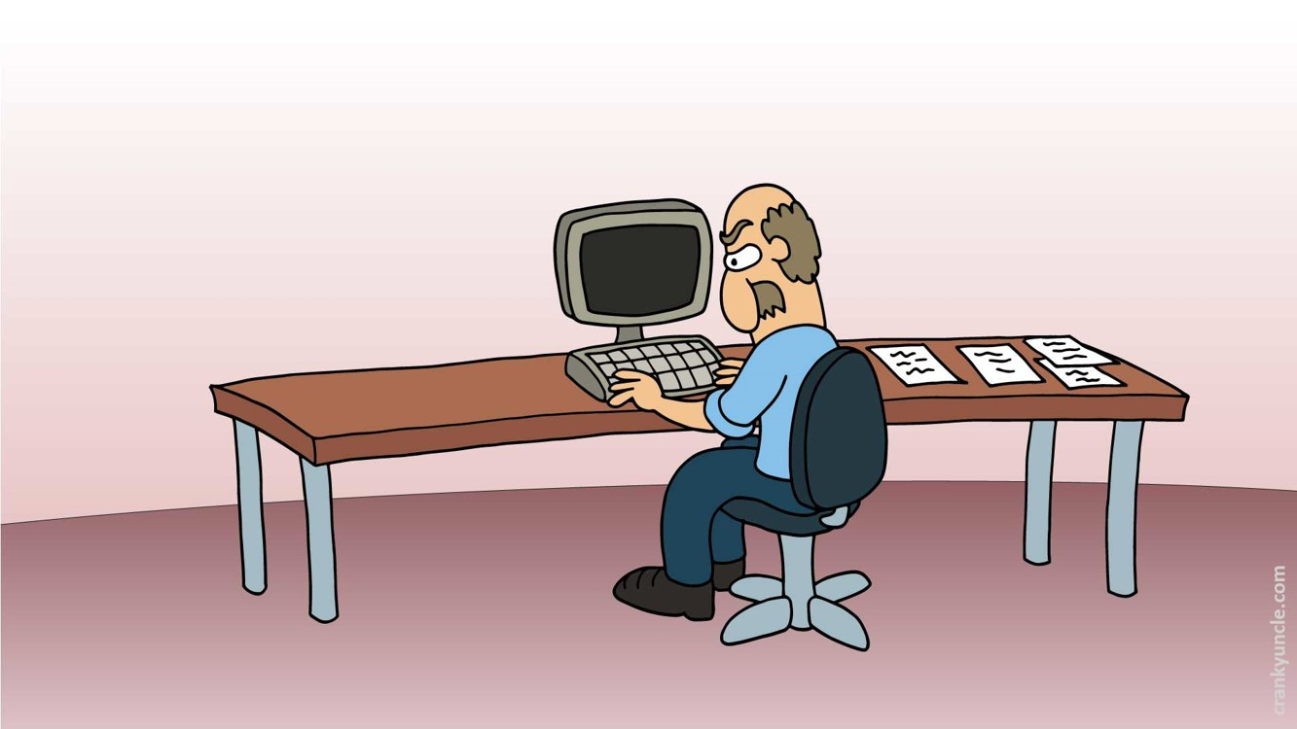
Les 5 méthodes du déni de la science (FLIPC)

Slide 2
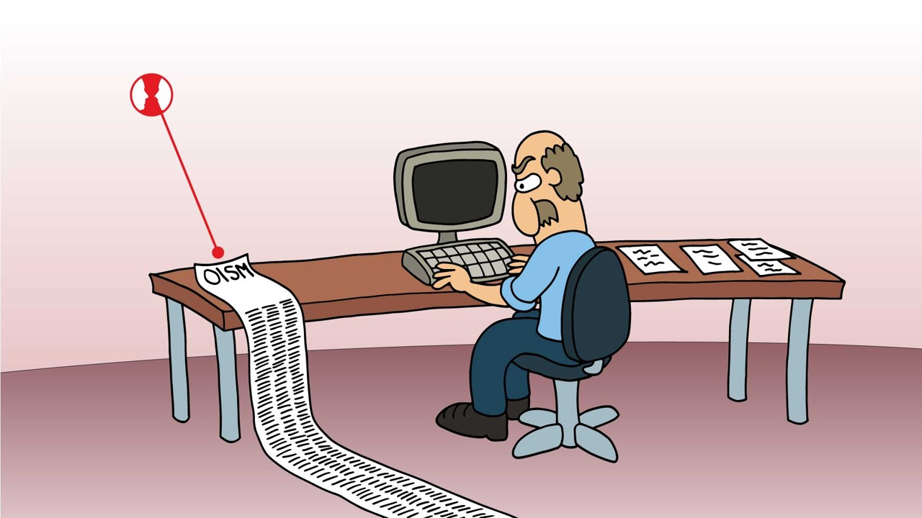
Les 5 méthodes du déni de la science (FLIPC)
Faux experts

Slide 3
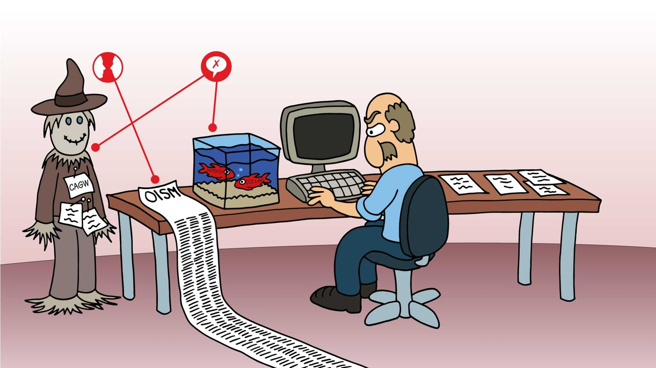
Les 5 méthodes du déni de la science (FLIPC)
Faux experts
Erreurs logiques

Slide 4
Les 5 méthodes du déni de la science (FLIPC)
Faux experts
Erreurs logiques
Attentes irréalisables

Slide 5
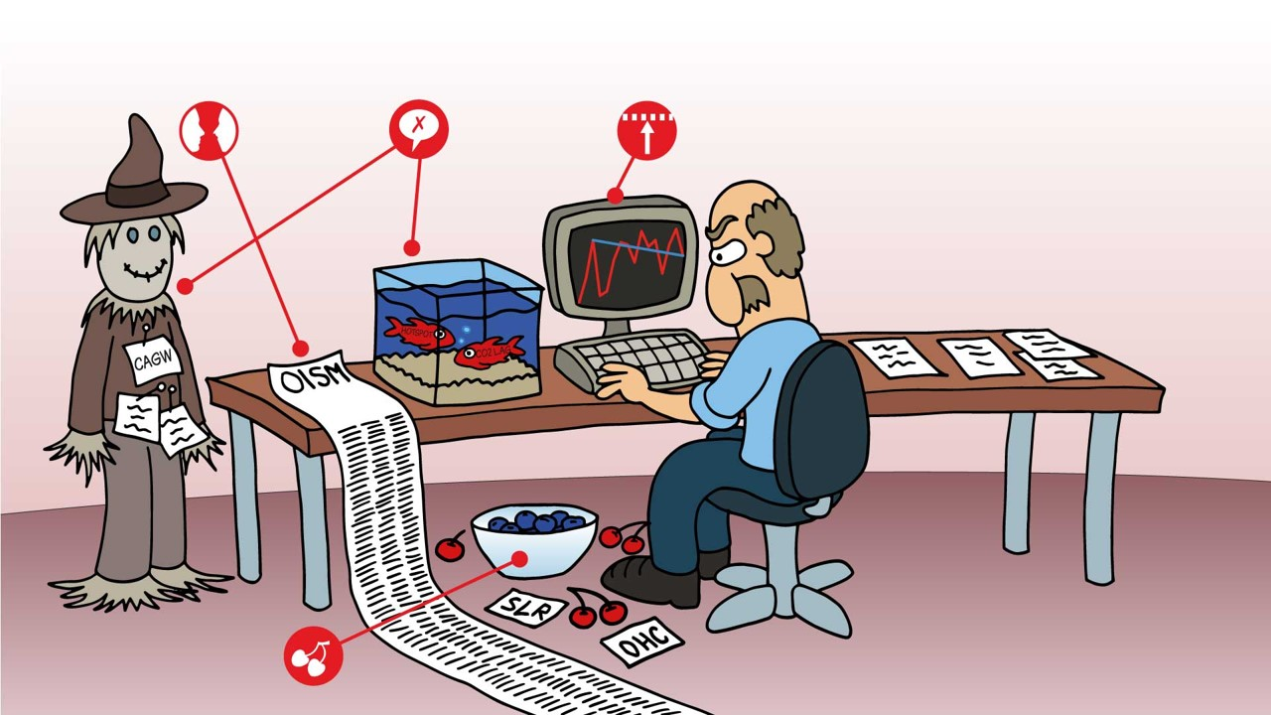
Les 5 méthodes du déni de la science (FLIPC)
Faux experts
Erreurs logiques
Attentes irréalisables
Picorage

Slide 6
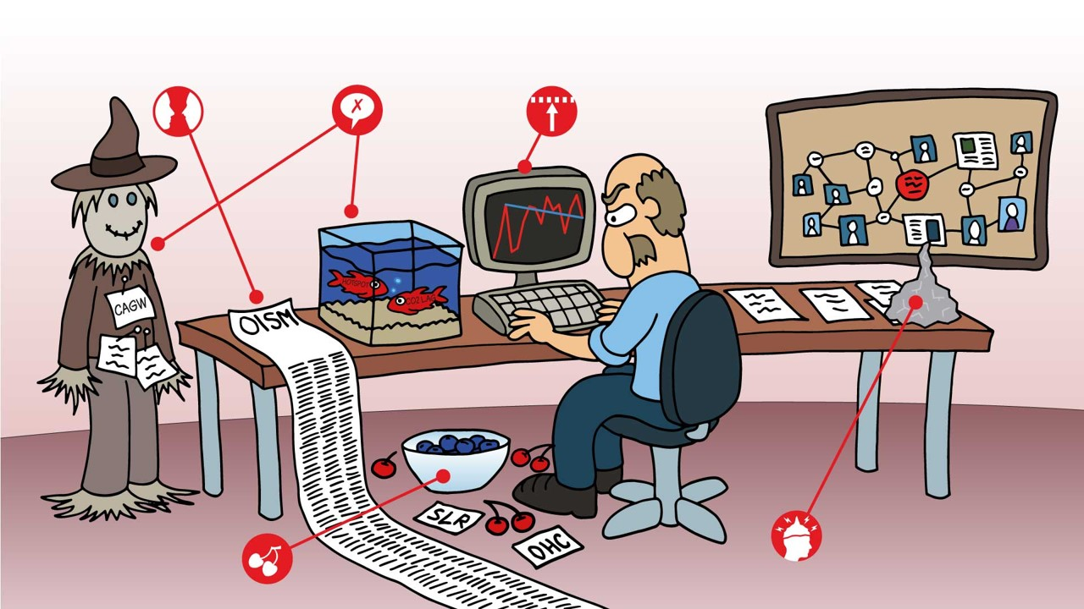
Les 5 méthodes du déni de la science (FLIPC)
Faux experts
Erreurs logiques
Attentes irréalisables
La théorie de conspiration
Picorage

Slide 7
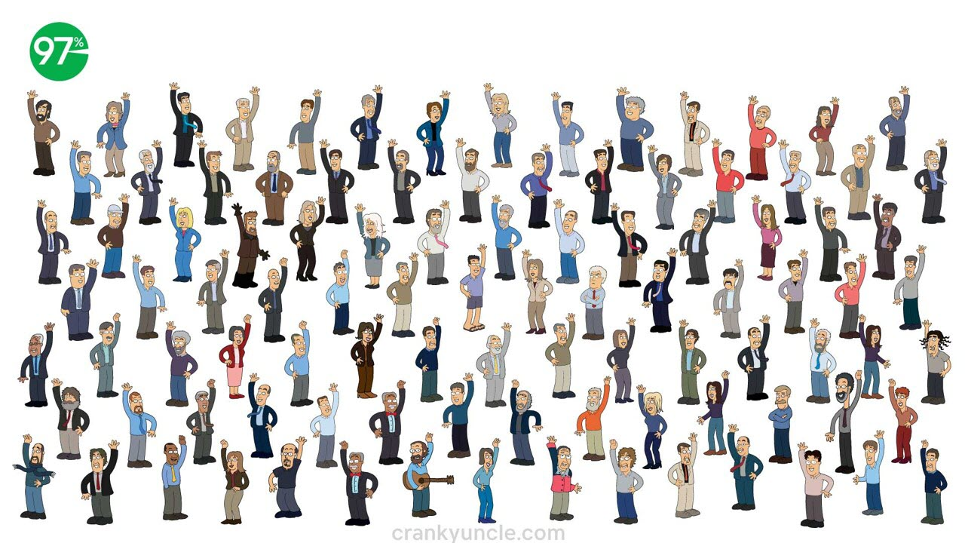
des climatolgues sont persuadés que l‘humanité est responsable du réchauffement climatique

Slide 8
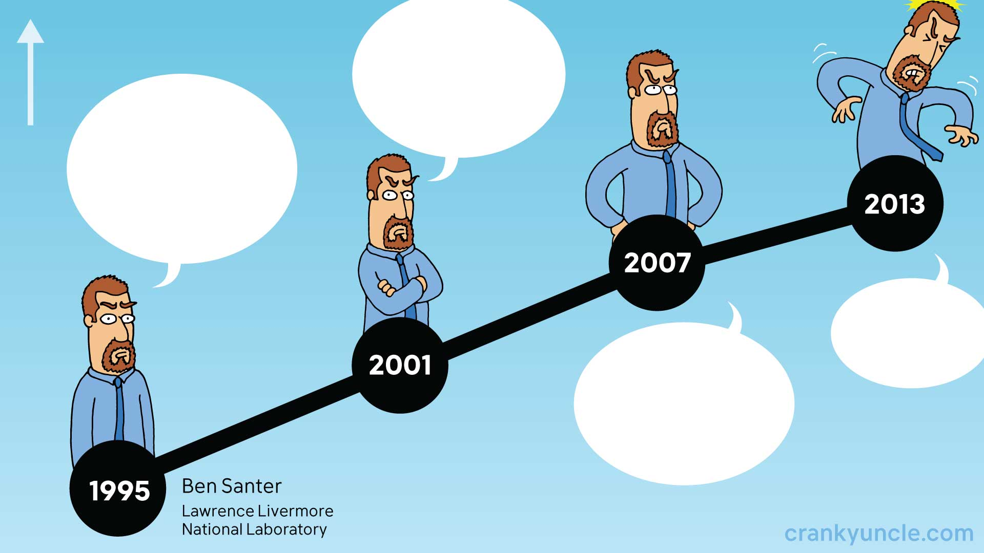
IL EST
PROBABLE QUE LA MAJEURE PARTIE DU RÉCHAUFFEMENT EST PROVOQUÉE PAR LES GAZ À EFFET
DE SERRE.
L'INFLUENCE DE L'HUMANITÉ SUR LE CLIMAT GLOBAL EST PERCEPTIBLE SUITE Á LA COMPARAISON DES PREUVES.
IL EST EXTRÊMEMENT PROBABLE QUE - AIE!
Degré de certitude scientifique
IL EST TRÈS
PROBABLE QUE LA MAJEURE PARTIE DU RÉCHAUFFEMENT EST PROVOQUÉE PAR LES GAZ À EFFET
DE SERRE.

Slide 9
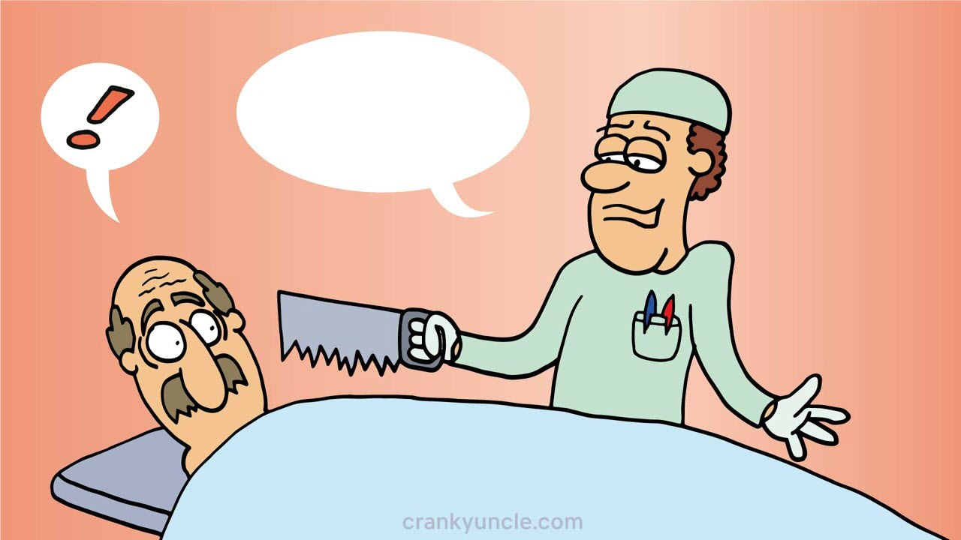
PAS DE PANIQUE! J'AI UN DIPLÔME EN INFORMATIQUE!

Slide 10
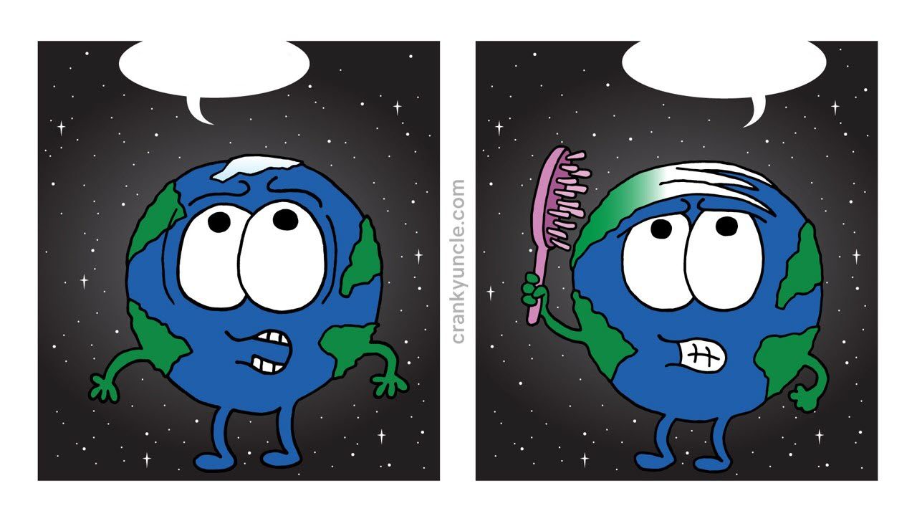
OH NON, IL N’Y A PRESQUE PLUS RIEN
LÀ HAUT!
PEUT-ÊTRE FAUDRAIT-IL PEIGNER LE CANADA
AU-DESSUS?

Slide 11
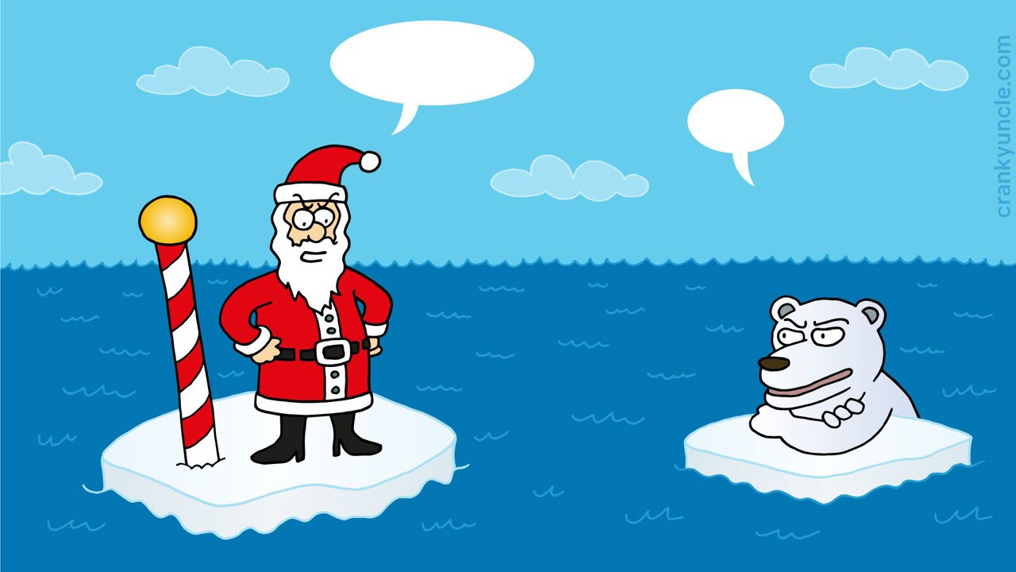
MAIS POURQUOI
J'AI DISTRIBUÉ TOUT CE CHARBON AUX ENFANTS MÉCHANTS?
C‘EST PAS COOL!

Slide 12
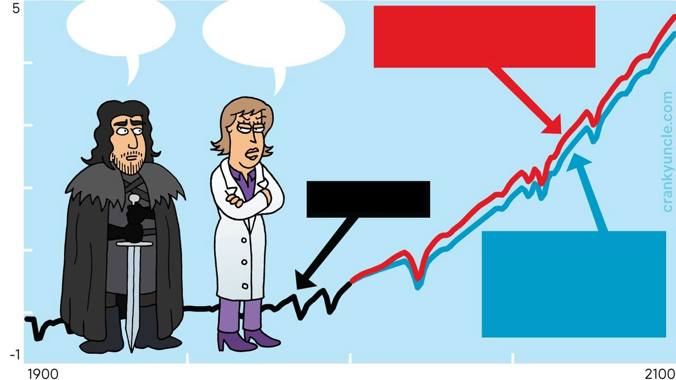
L‘HIVER ARRIVE!
TU NE
CONNAIS RIEN, JEAN LEFROID!
Pronostique du réchauffement si l'énergie solaire garde son rayonnement actuel.
Changement de température (°C)
Observations
Pronostique du réchauffement si l'énergie solaire serait réduite au niveau du petit âge glaciaire.

Slide 13
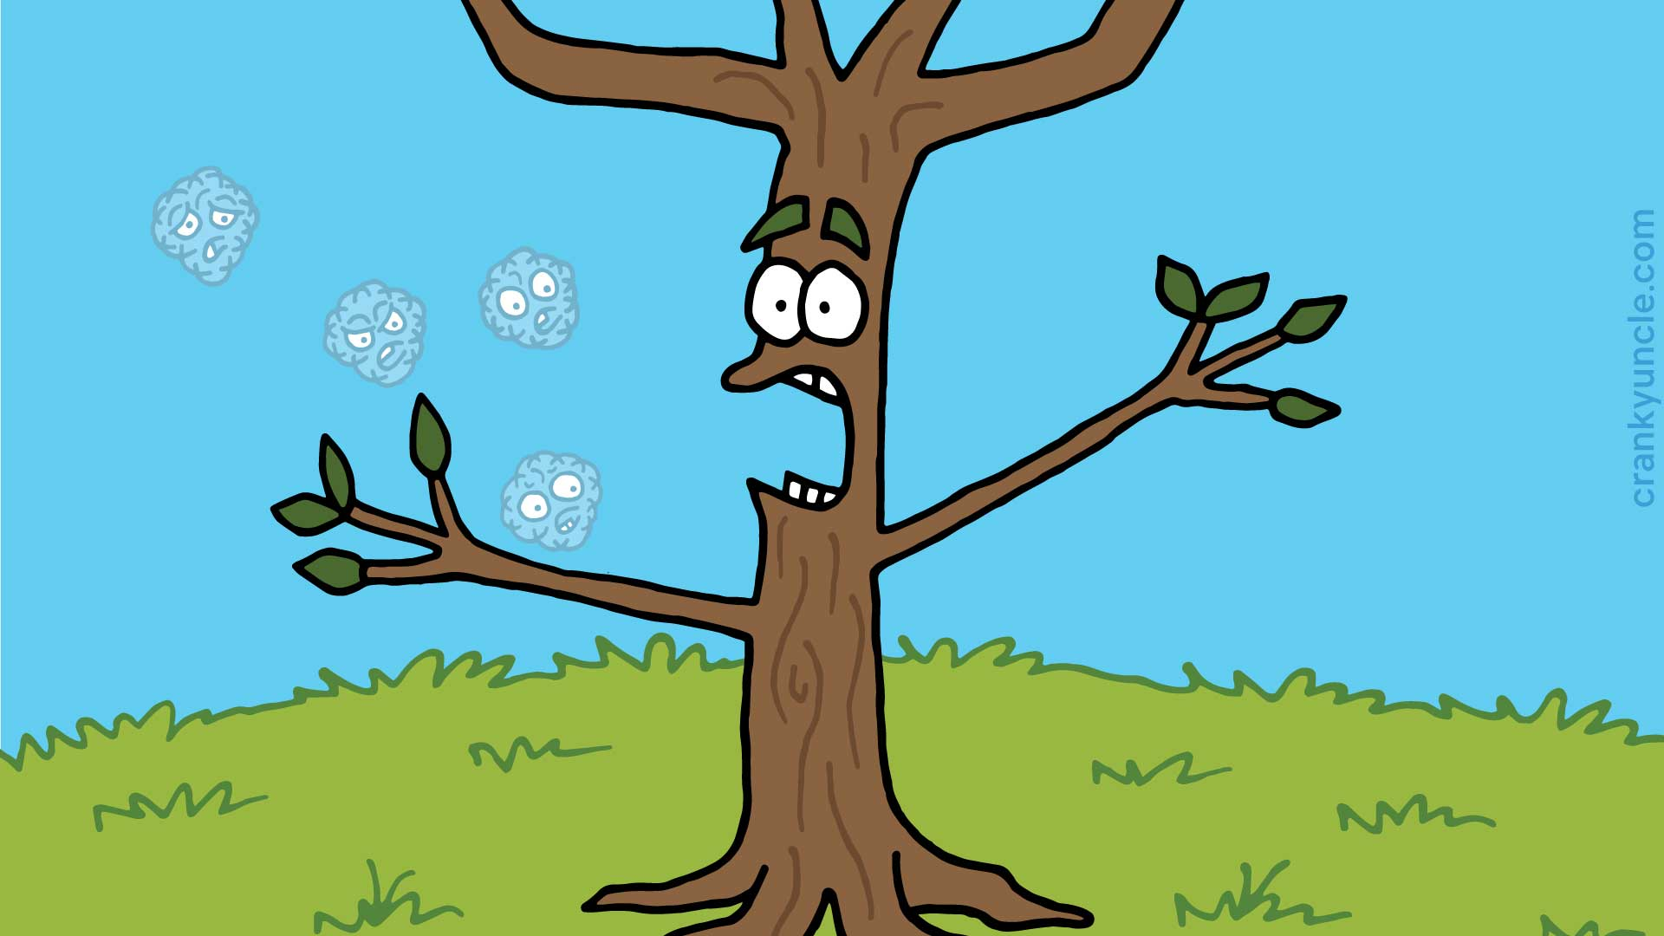
PRINTEMPS
OUAAH!

Slide 14
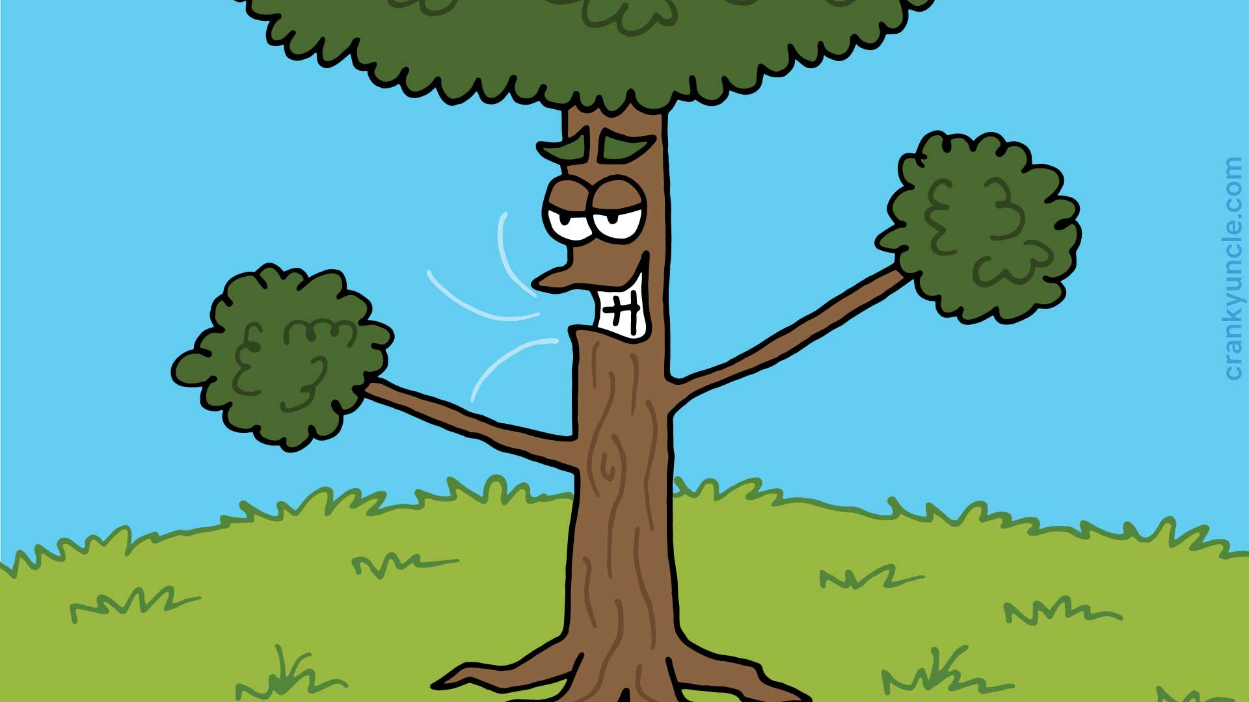
ÉTÉ

Slide 15
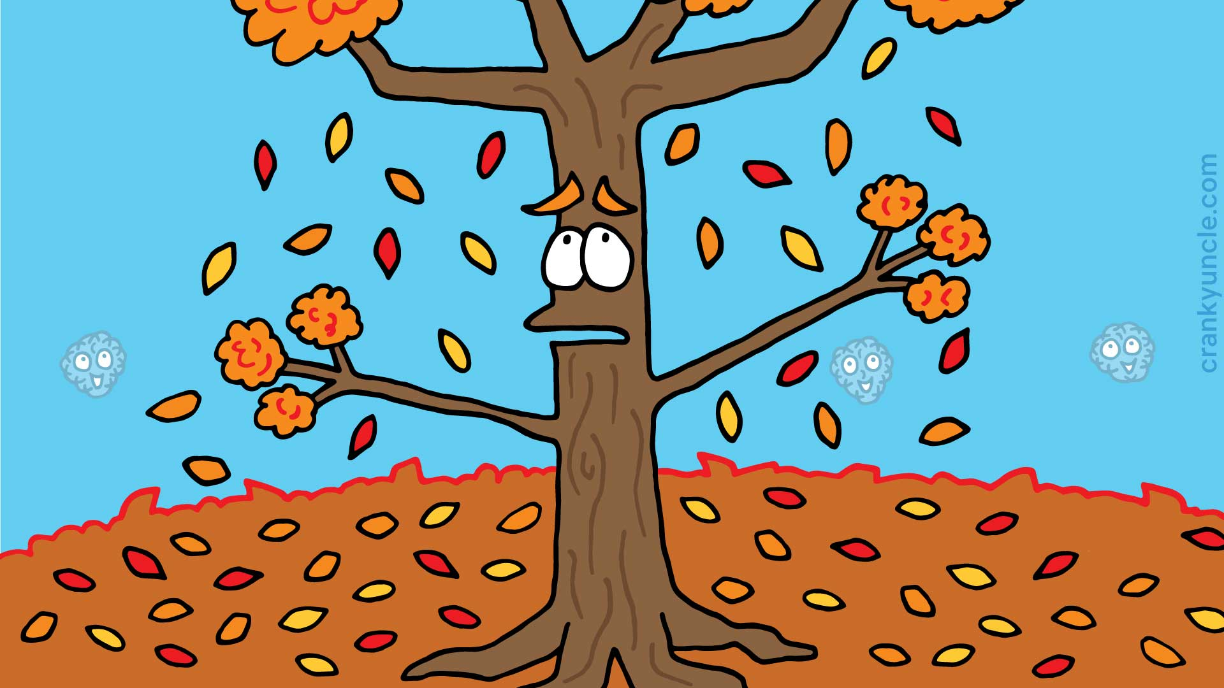
AUTOMNE

Slide 16
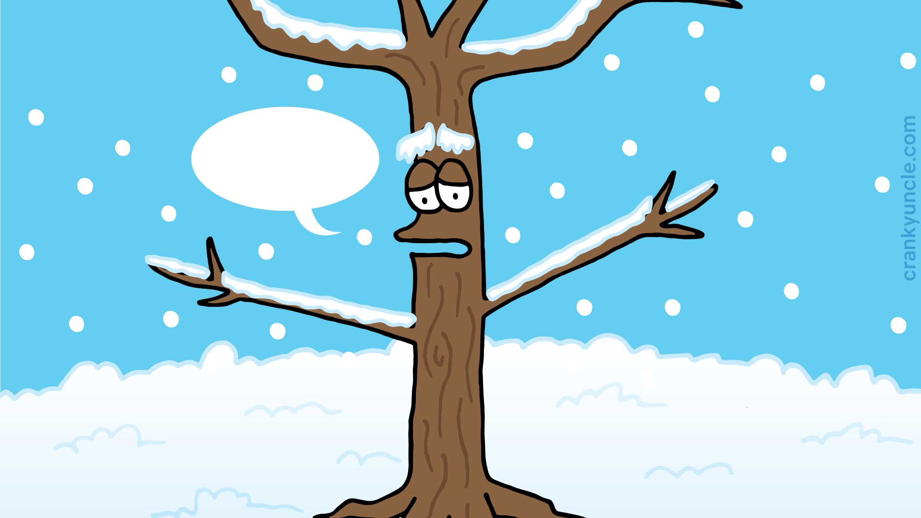
HIVER
VITE GAGNÉ, VITE DÉPENSÉ

Slide 17
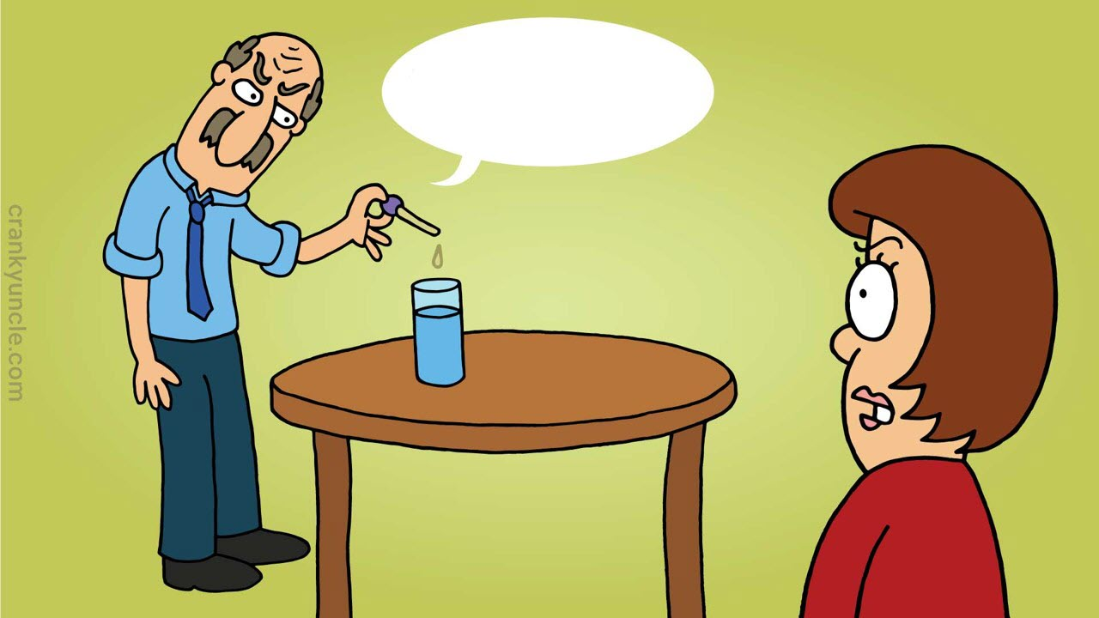
MAIS BIEN SÛR
VOUS POUVEZ BOIRE CE VERRE D'EAU, IL NE CONTIENT QU'UN SOUPÇON
D'ARSENIC.

Slide 18
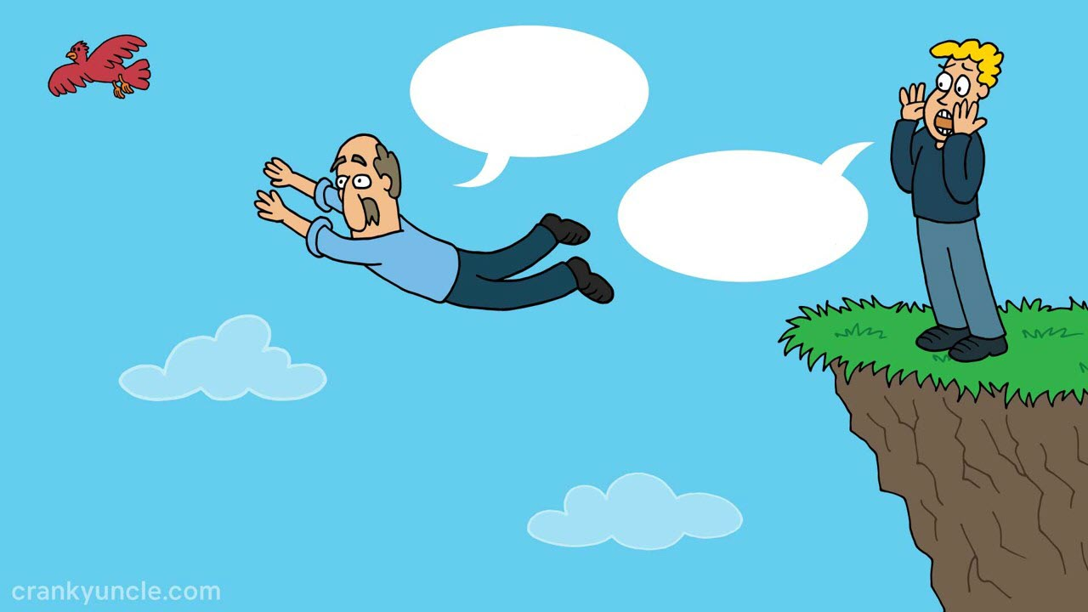
PUISQUE LES OISEAUX PEUVENT VOLER, LA GRAVITÉ N'EXISTE PAS!
TU
SURSAUTES LES CONCLUSIONS!

Slide 19
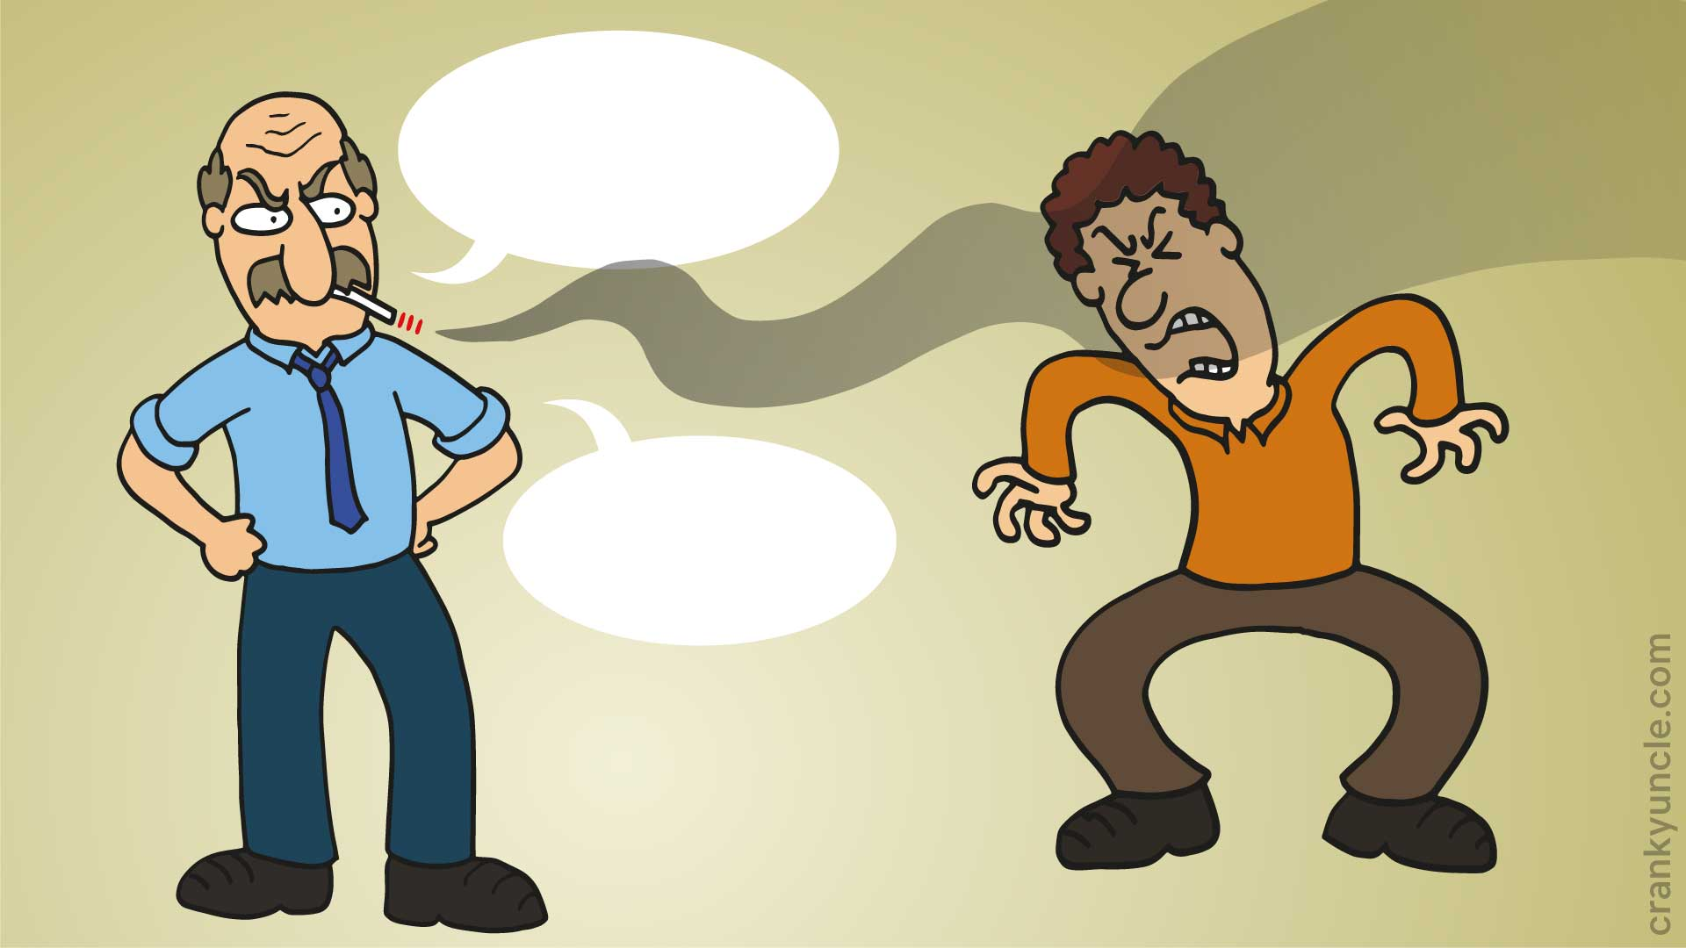
ON MOURRAIT
DU CANCER AVANT MÊME QUE LA CIGARETTE NE SOIT INVENTÉE ...
QUEEEH
OOUAH
...ALORS FUMER NE PROVOQUE PAS LE CANCER!

Slide 20
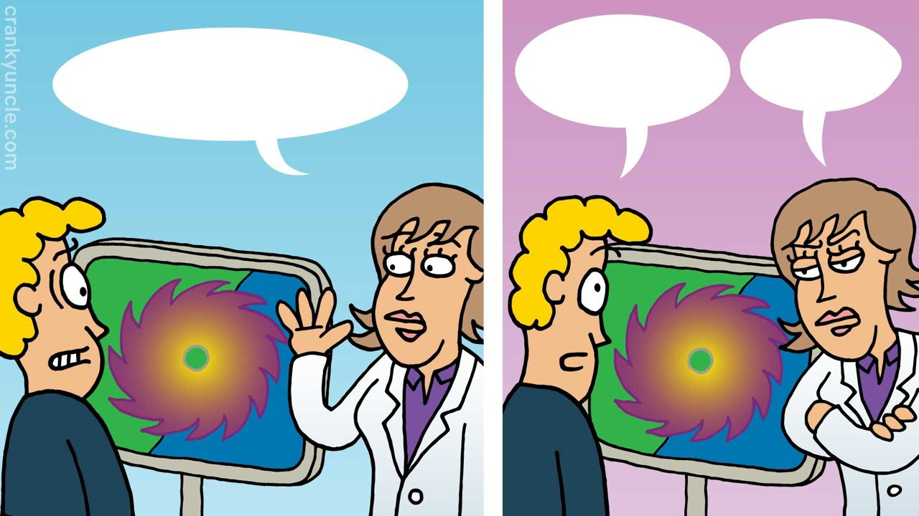
ET C’ÉTAIT QUAND LA DERNIÈRE?
ICI, IL S'AGIT
D'UNE TEMPÊTE SÉCULAIRE.
MARDI DERNIER!

Slide 21
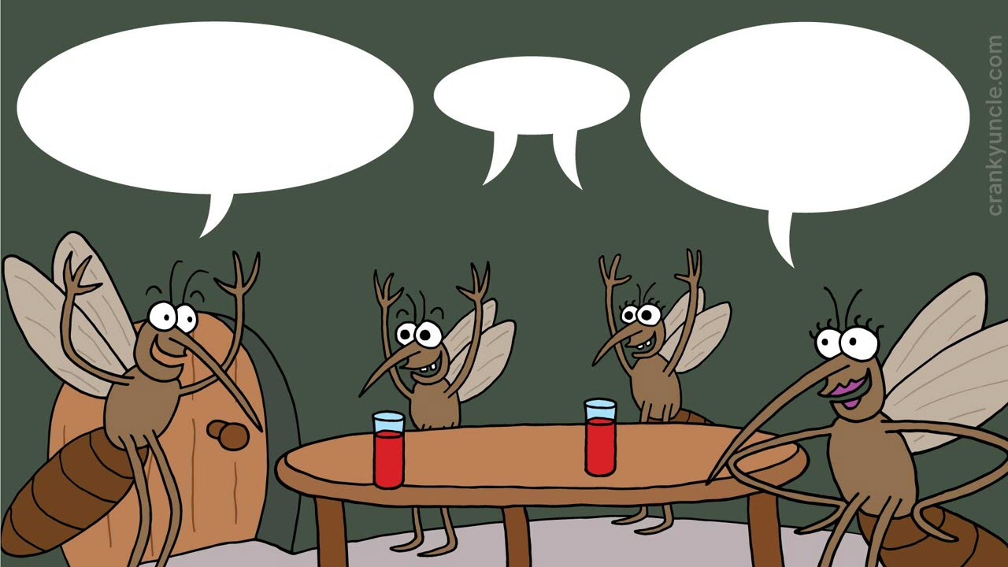
FAITES VOS VALISES,
LES GARS! GRÂCE AU RÉCHAUFFEMENT, NOUS ALLONS PARTIR VERS LE NORD!
SUPERBE,
RÉPANDRE DES MALADIES EN EUROPE A TOUJOURS ÉTÉ SUR MA LISTE!
OUIIII!

Slide 22
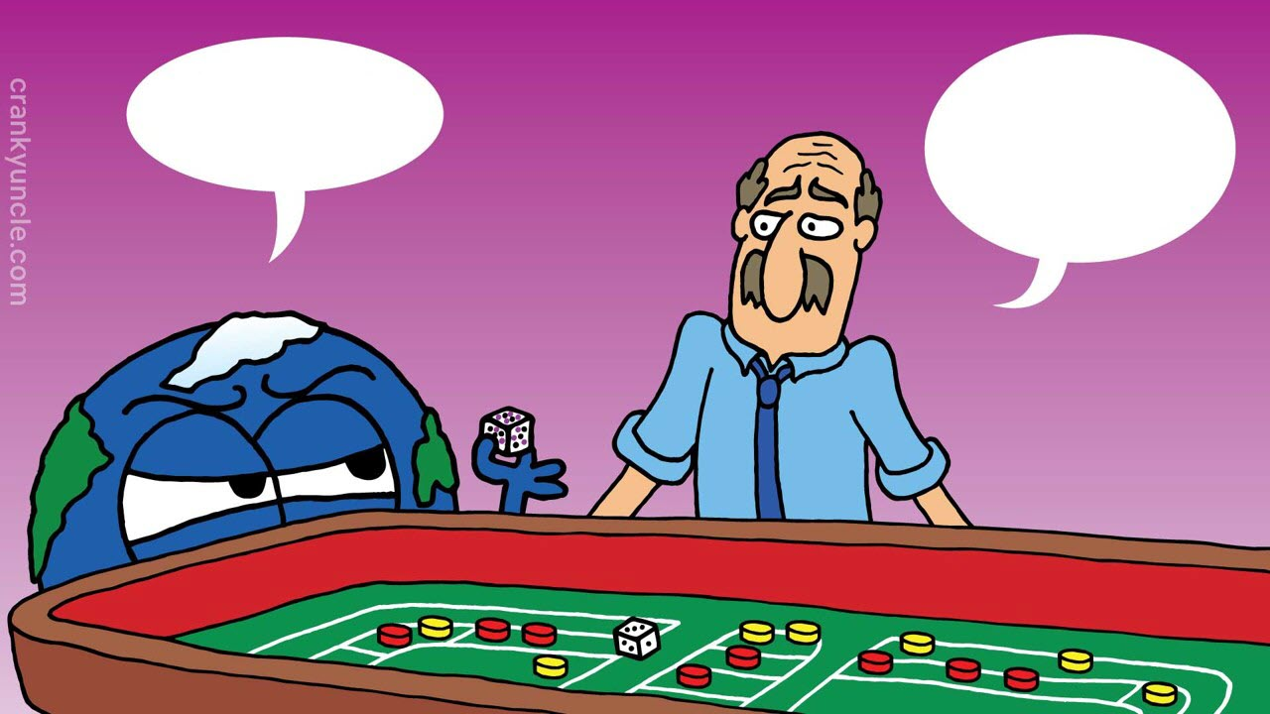
HEY, T’AS TRUQUÉ LE DÉ!
TU NE PEUX
PAS SAVOIR
SI LE SIX SERAIT
TOMBÉ DE
TOUTE FAÇON!

Slide 23
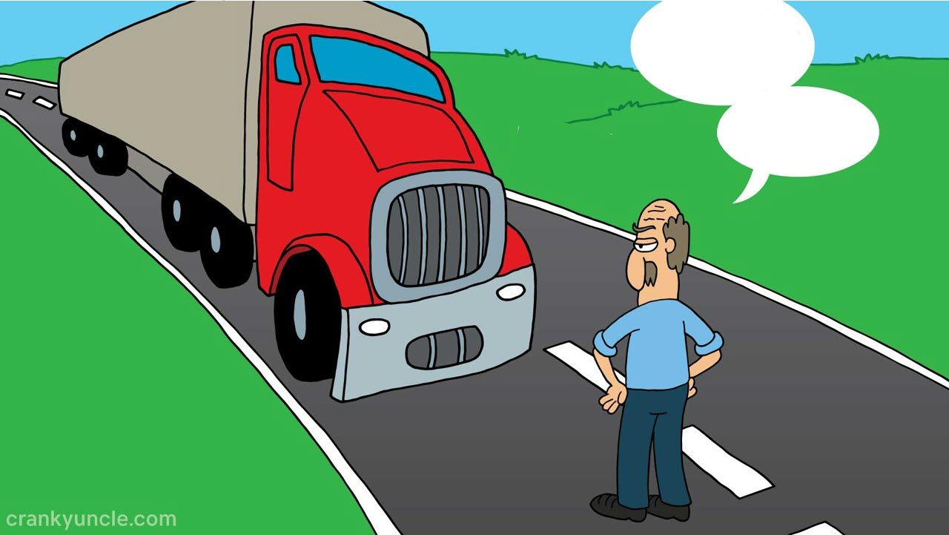
DE TOUTE FAÇON, BOUGER EN PREMIER NE SERVIRA À RIEN…
Tuuut
...ALORS JE
NE M’EN FAIS
PAS!
Tuuut

Slide 24
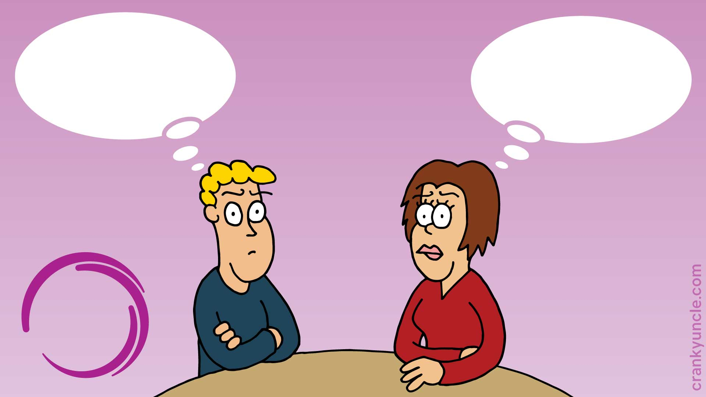
Pourquoi
devrais-je prendre l’initiative, si personne ne parle du changement climatique?
Pourquoi
devrais-je prendre l’initiative, si personne ne parle du changement climatique?
La loi du silence

Slide 25
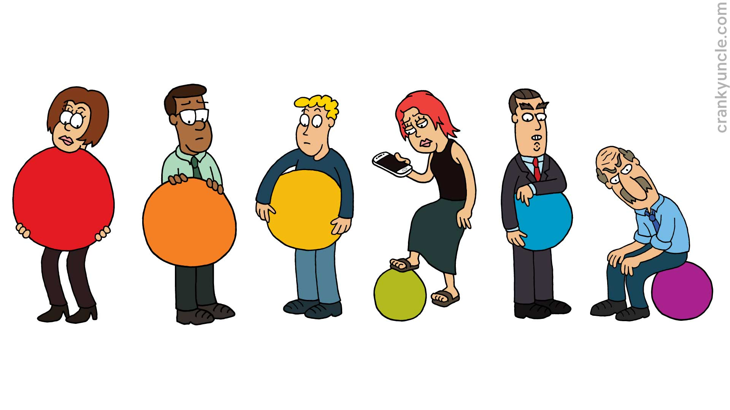
Les 6 Amériques vis-à-vis du changement climatique
31%
16%
26%
10%
7%
10%
Alarmé
Concerné
Prudent
Désintéressé
Doute
Dénégatoire

Slide 26
La perception vis-à-vis du changement climatique au Luxembourg
78%
14%
7%
Concerné
Prudent
Désintéressé
Dénégatoire
Alarmé
Doute
https://ec.europa.eu/commfrontoffice/publicopinion/archives/ebs/ebs_300_full_fr.pdf (2008)

Slide 27
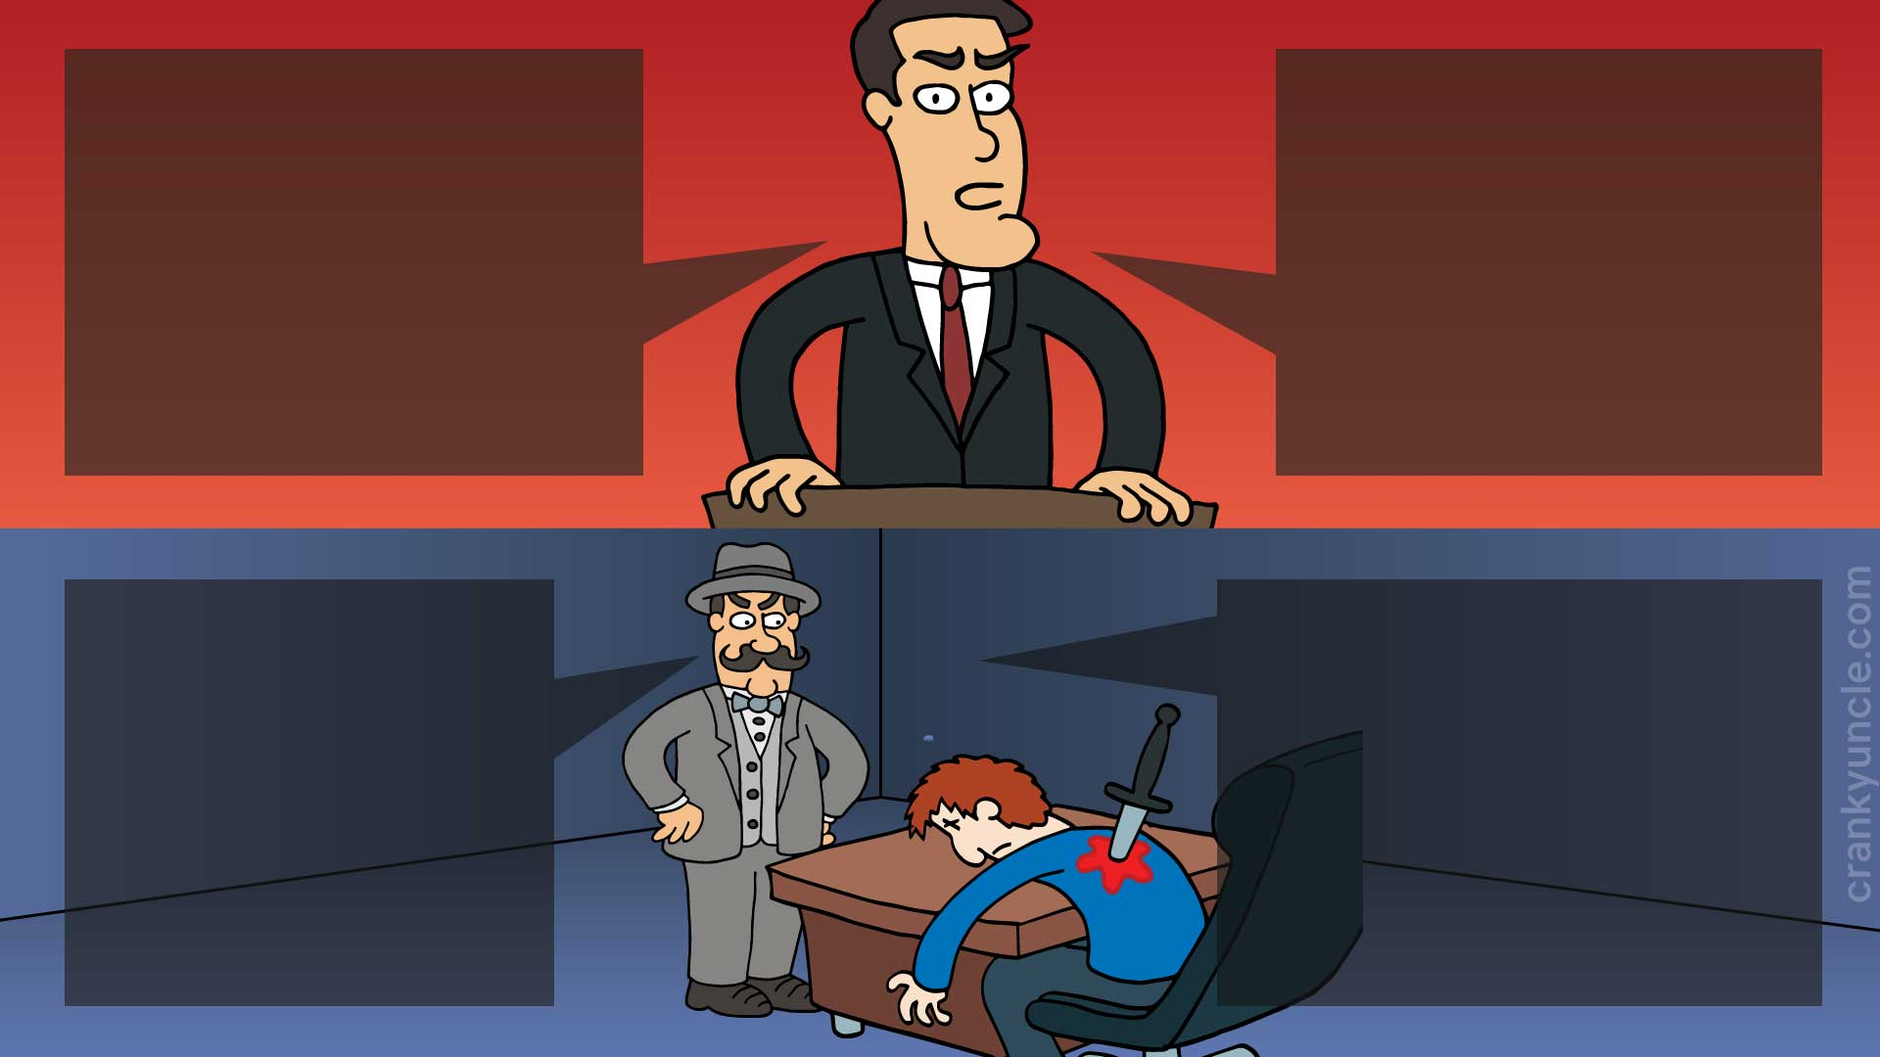
Une des raisons pourquoi le climat change...
...c'est que le climat a toujours changé.
Cette personne est décédée de cause naturelle...
...parce que les gens sont toujours décédés de cause naturelle.

Slide 28
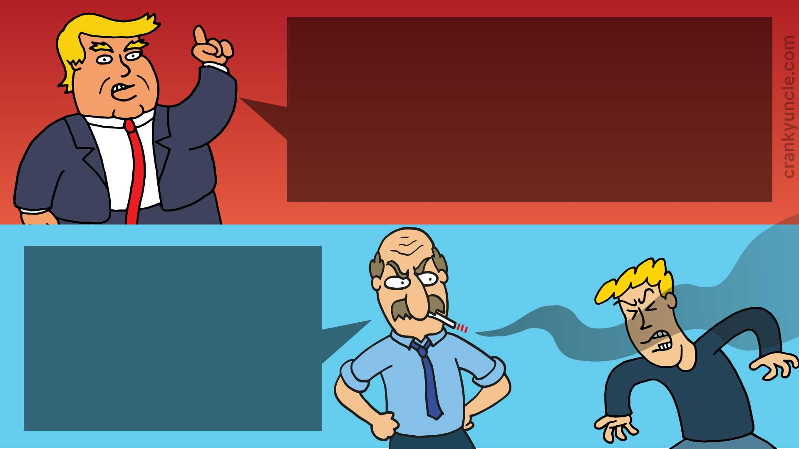
Ils disent que nous avons eu des ouragans pire que le dernier ouragan Michael.
DONALD TRUMP
On dit que la maladie du cancer était pire avant l’invention des cigarettes.
QUEEEH
OOUAH

Slide 29
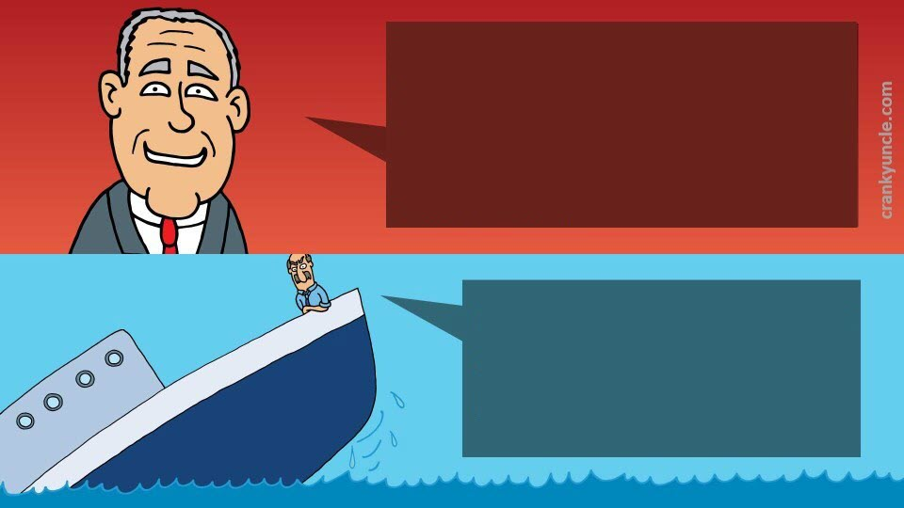
Nous sommes en fait dans une pause du réchauffement depuis la fin des années 1900.
SCOTT PRUITT
Moi je monte depuis qu'on est en train de
« couler » .

Slide 30
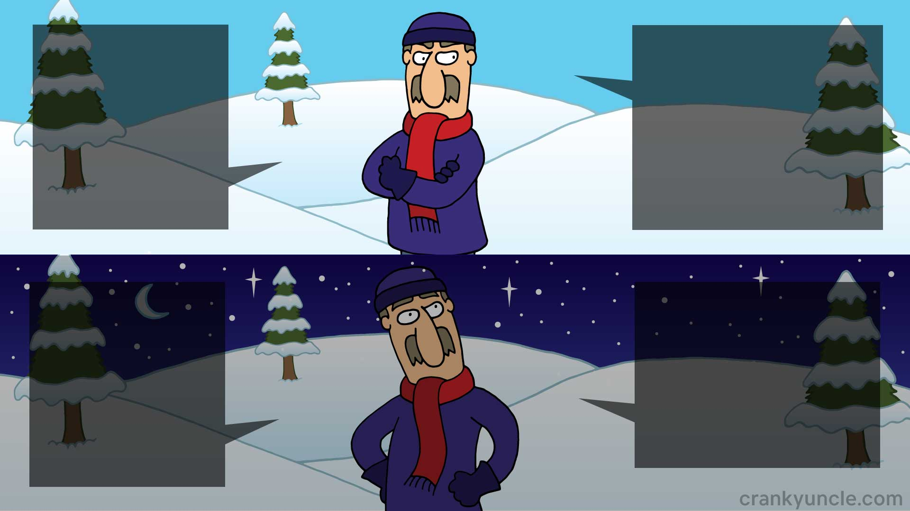
… il n‘y a donc pas de réchauffement climatique!
Il fait froid…
… le soleil n‘existe donc pas!
Il fait nuit…

Slide 31
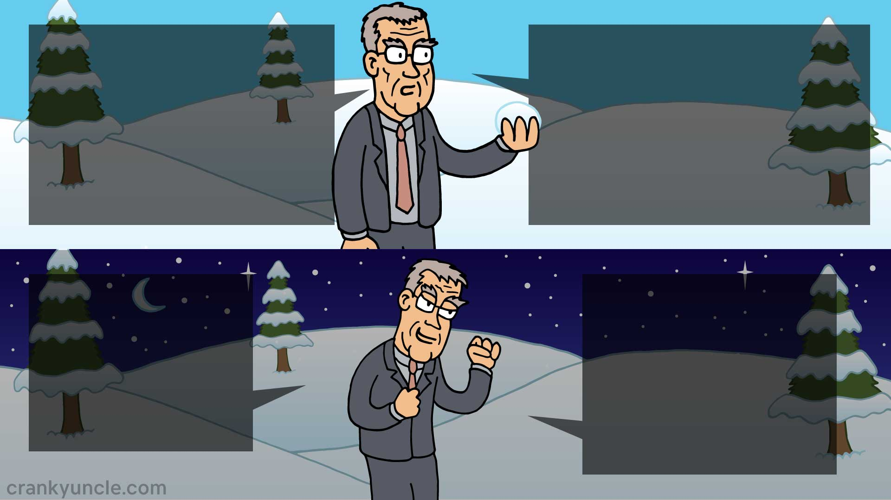
Nous continuons d’entendre que 2014 a été l’année la plus chaude jamais enregistrée…
Vous savez ce que c'est? C'est une boule de neige... c’est glacial dehors.
JAMES INHOFE
Il fait très sombre dehors…
…cela veut dire que le soleil n‘existe pas!

Slide 32
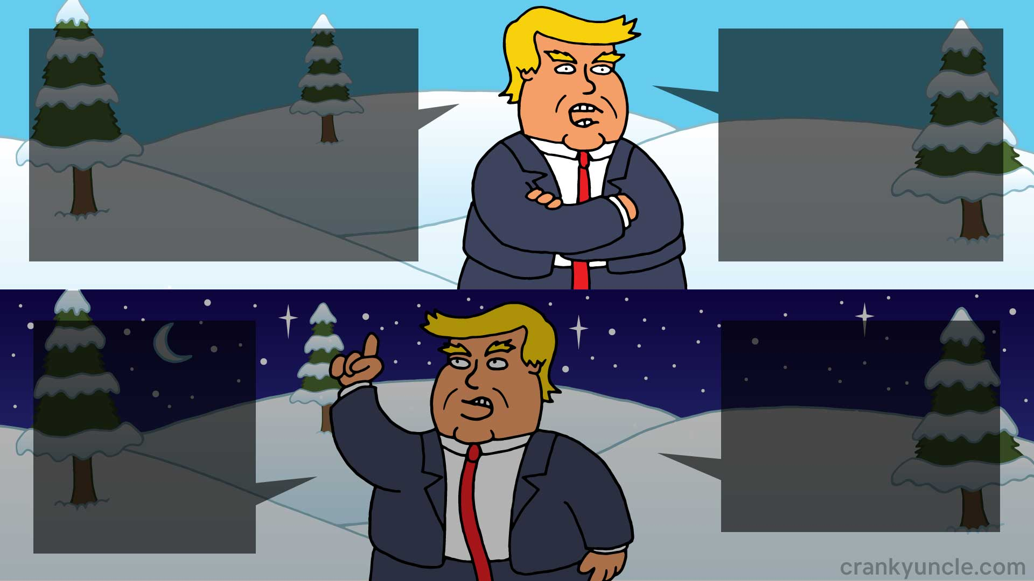
Un souffle froid brutal et prolongé pourrait faire voler en éclat tous LES RECORDS…
. . . alors qu’en est-il arrivé au réchauffement climatique ?
…mais où est donc passé le soleil?
Il fait très sombre…

Slide 33
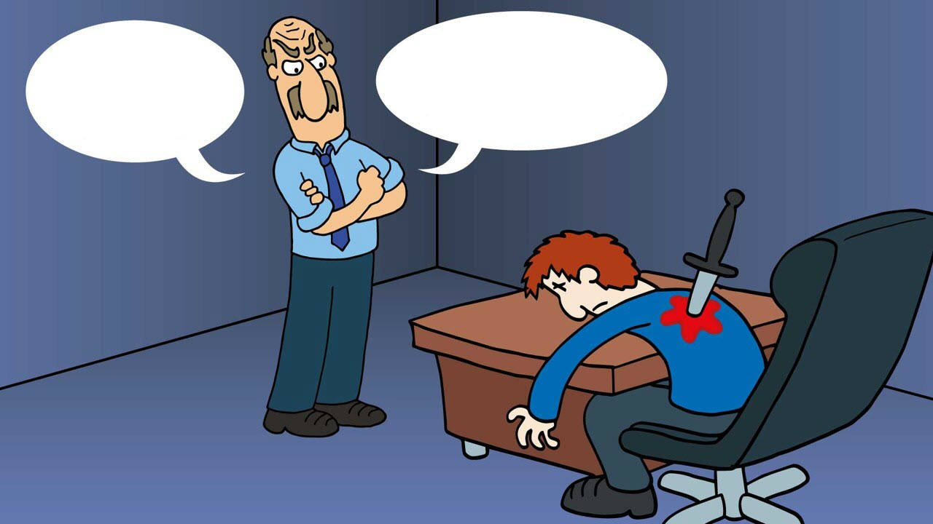
CETTE PERSONNE EST DÉCÉDÉE DE CAUSE NATURELLE…
…CAR LES GENS
SONT TOUJOURS MORTS DE CAUSES NATURELLES.

Slide 34
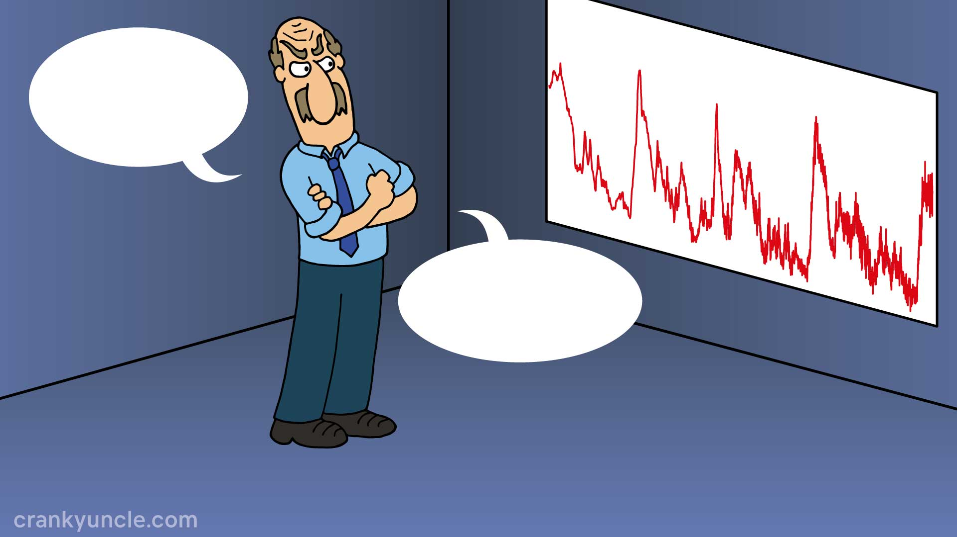
LA RAISON POURQUOI LE CLIMAT CHANGE...
400.000 ans de changement climatique
...EST QUE LE
CLIMAT A TOUJOURS
CHANGÉ.

Slide 35
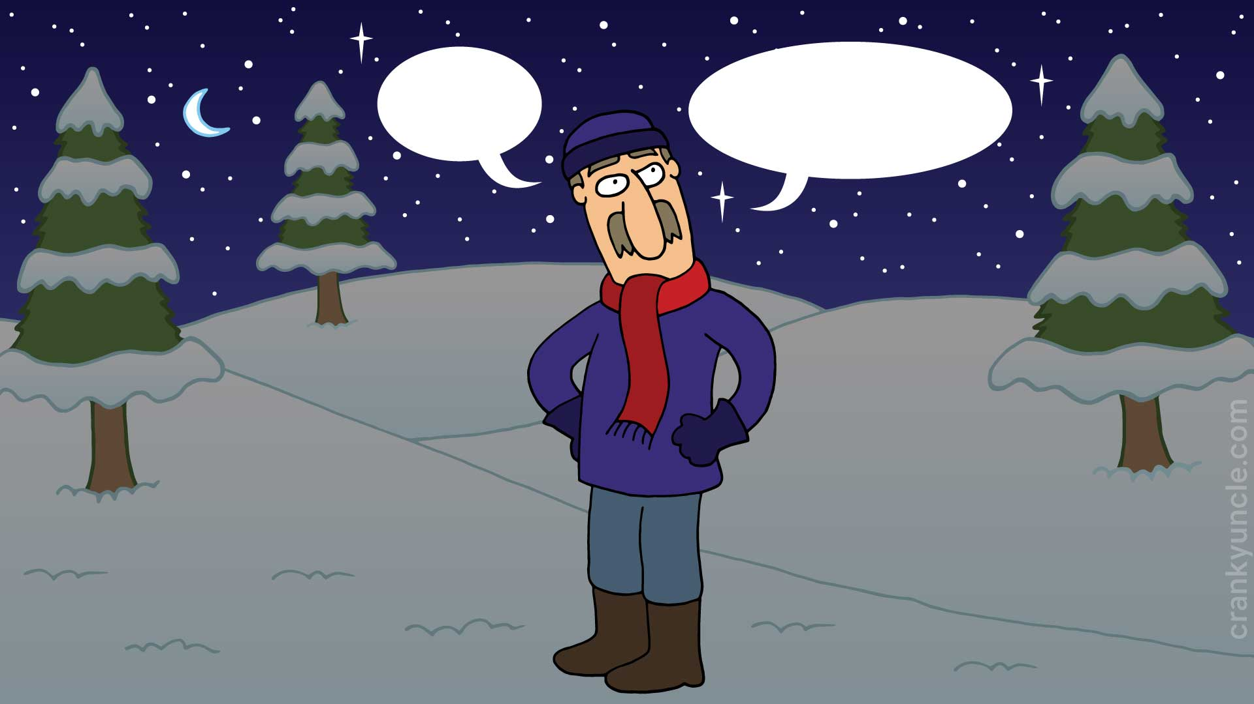
Il fait nuit…
…DONC le
soleil n‘existe
pas.

Slide 36
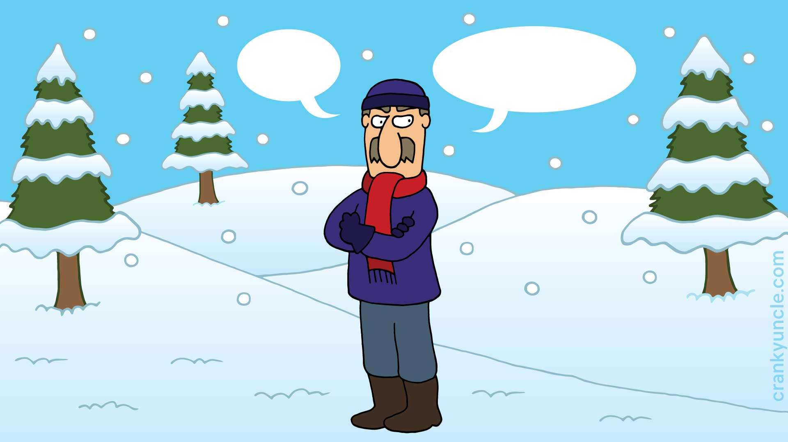
… il n‘y a
donc pas de réchauffement climatique!
Il fait froid…

Slide 37
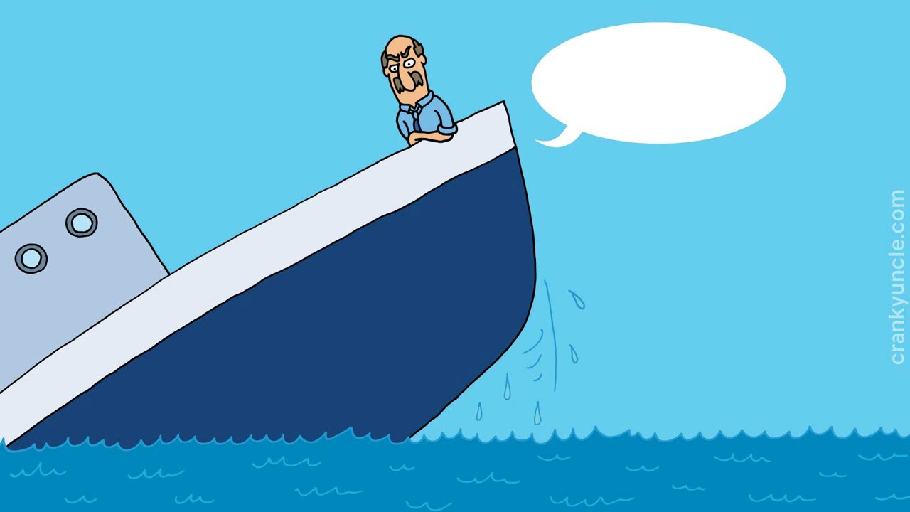
Moi je monte depuis qu'on est en train de « couler »

